Slide 1


资本市场与企业成长
张梦陶
2019/2
Notes:
盼盼木门经销商成功经营法则

Slide 2
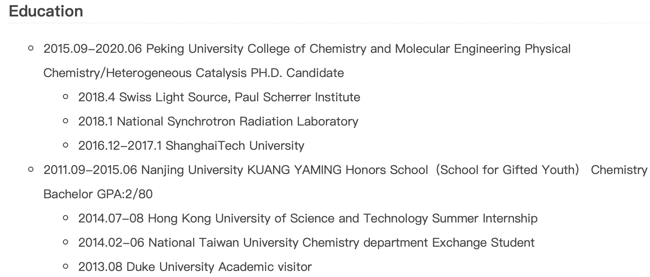
About me
https://mengtaopku.github.io/

Slide 3
课程要点回顾：一、中国经济

Slide 4
Key points：2. Stage of Business Development VS. Capital Market
Restructures
Convertibles
Mergers & Acquisitions
Private Capital Markets
Follow-Ons
IPO
Pre-IPO
Growth Capital
Public Capital Markets
Start-up(Angel -4F)
VC

Slide 5
资本市场与企业成长
金融市场
资本市场
（长钱）
货币市场
（短钱）
… …
企业A
企业B
企业
企业C
企业X
… …
采购
研发
生产
营销
并购
投资
产业市场
Notes:
你是否可以终为始重构你的战略，站在产业变迁的高度，问未来十年最大的商业潮流是什么？是否应该围绕这个巨大的商业阵地整合资源、聚集人才，启动产融互动做饱和攻击？

Slide 6
资本市场与企业成长
金融市场
资本市场
（长钱）
货币市场
（短钱）
… …
产业A
产业B
产业部门
产业C
产业X
… …
采购
研发
生产
营销
并购
投资
产业市场

Slide 7
资本市场与企业成长
全球
金融市场
资本市场
（长钱）
货币市场
（短钱）
… …
国家A
国家B
国家
国家C
国家X
… …
采购
研发
生产
营销
并购
投资
产业市场

Slide 8

课程要点回顾：三、产融互动、良性循环
企业经营升级的必由之路：从产品经营到资本经营
资本经营的正见与正道：产融互动、产业与资本的良性循环
融端关键词（资本市场）：标准、融资、并购、证券支付
企业的修炼：明道、取势、优术
资本市场
产生市值
产品市场
产生利润
资本
产业

Slide 9


课前秀：气宗 vs. 剑宗
剑宗认为剑术一成，纵然内功平平，也能克敌致胜。
气宗认为以气御剑（岳不群自诩为正宗）
究竟是剑宗强还是气宗强，恐怕是得不到比较理想的答案：
因为剑宗和气宗并没有强调自己只练剑或只练气，而是强调以其中一种为主，另外一种为辅，更侧重哪个罢了。强调学习要有所侧重，其实是很常见也很合理的理论。岳灵珊说两个都重视，而岳不群训斥两个都重就是两个都不重，也确实是这个道理。单独从理论上来看，似乎剑宗气宗的理论都是非常合理的。
那么哪个正确/正宗呢？到底剑宗强还是气宗强呢？
遗憾的是虽然最后气宗取得了胜利，然而究竟是靠的力战还是智取，书中并没有一个让人觉得可信的答案。

Slide 10
课前秀：气宗 vs. 剑宗
郭靖天生资质鲁钝，因此在学习江南七怪的外门功夫时表现非常非常不近人意，甚至蠢得将越女剑韩小莹气哭了。然而他内心纯净，杂念少，修习内功进境比常人快得多，经过马钰的指点后，他以内力为根基，学外功时也更容易了。所以对于郭靖来说，哪怕是在前期，练气也远比练剑带来的增益要大。
然而如果一个人机灵活泼，总是静不下来，动不动就想着小师妹呢？ 风清扬见到令狐冲时，看到了他学习石壁应付田伯光时表现出来的潜力，以及他实际武功水平后，不由得大骂： 只听风清扬续道：“岳不群那小子，当真是狗屁不通。你本是块大好的材料，却给他教得变成了蠢牛木马。”
练气需要平心静气，摒除杂念，然而从令狐冲在思过崖上的种种表现来看，他的性格并不适合以气为主的练武方式，而由于其洒脱不羁，智计百出，修习精妙奇幻的招式反而应能取得更大的成就。风清扬传剑时，为令狐冲学习独孤九剑时的天赋而感叹不已，独孤九剑不拘于招式，随意挥洒攻敌破绽，仿佛就是为了潇洒不羁的令狐冲而生的。
究竟剑宗强还是气宗强，其结果更多在于修习者的天赋，孔老夫子的因材施教才是至理。而剑宗与气宗之争，其性质其实是内部的政治斗争，相关利益者各自站队罢了。

Slide 11
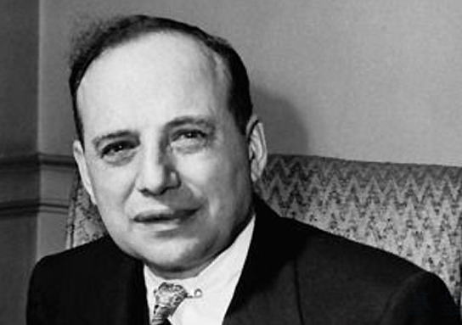
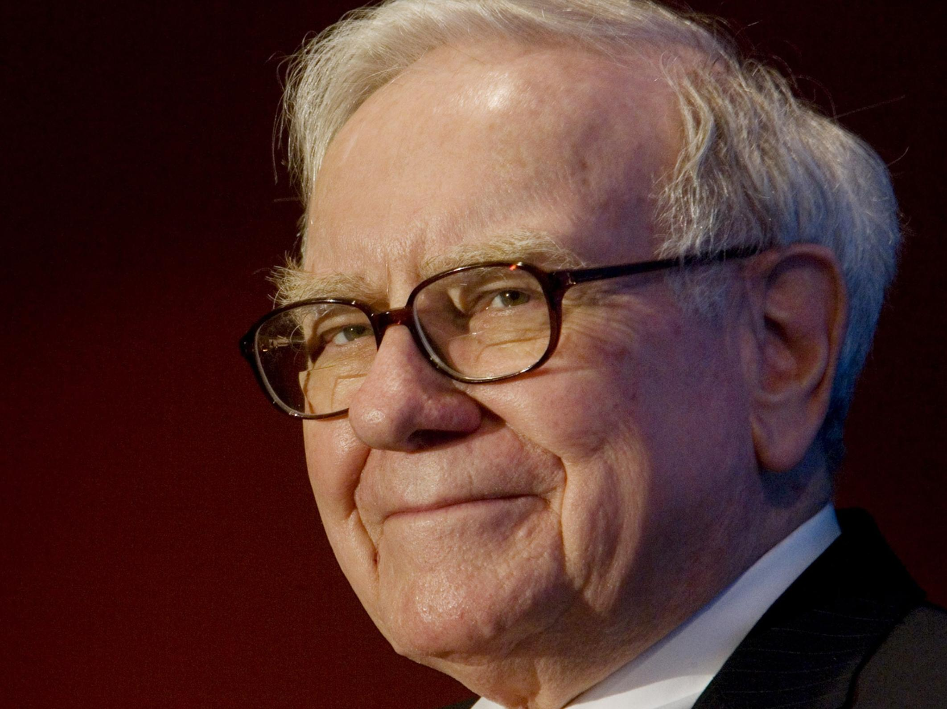
课前秀：价值投资 vs 技术分析
价值投资：认为市场有效，价格会趋于价值。做多被低估的股票，做空被高估的股票，当价格回归价值时便可获利。价值投资也可以被称作基本面分析，其主要的工作是attempt to determine the intrinsic value。
技术分析：认为市场有效性假设不成立。价格是供需关系影响的，市场价格反应了投资者行为的理性和非理性，投资者的行为会在价量信息上得到体现。
技术分析很长一段时间被“鄙视”，认为是投机的行为，而价值投资被奉为正宗，也就是所谓的“政治正确”。或者说，价值投资是给金融从业人员的一次正名。直到后来behavior finance发展起来，技术分析才被学术界重视。
对于投资者来说，这只是内部的“政治斗争”。我们应该根据市场环境、投资者等的天赋来选择。

Slide 12
课前秀：价值投资 vs 技术分析
价值投资只是一种策略，有其自身的缺陷
价值投资的出现，或许是在为金融从业人员正名。
在一个不有效的市场，价值投资是无效的。即使正确判断出价值，但是长时间价格不向价值回归，那么将会被套牢，失去的将是这部分资金的机会成本。
判断内在价值（基本面分析）依赖于人的经验积累和判断。在社会发展变化很快、市场变化很快的情况下，经验的价值降低甚至会错误，需要人们不断去学习，但是总避免不了发生错误。
如果将价值投资视为一种策略，用技术分析的手段加以利用，将会是很有潜力的方向。

Slide 13
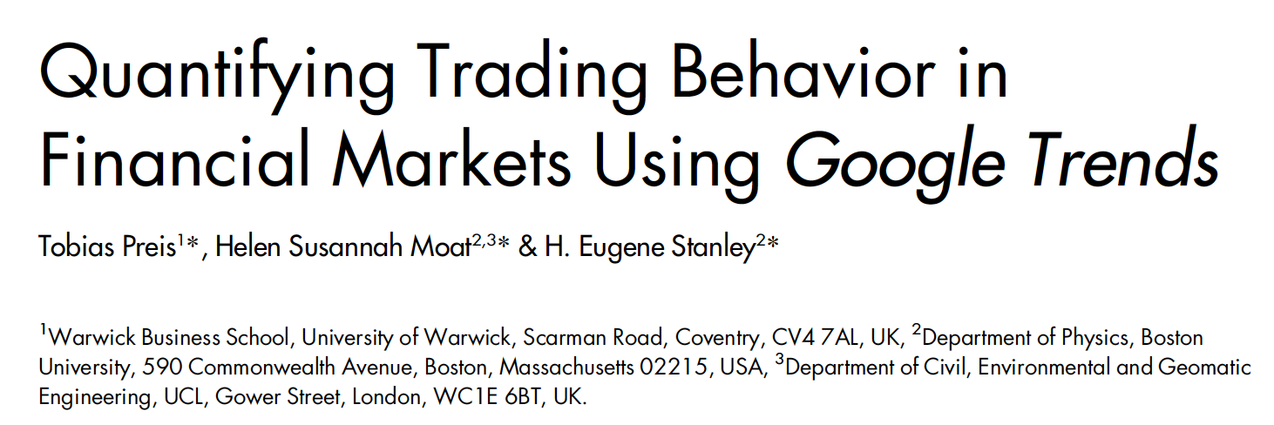
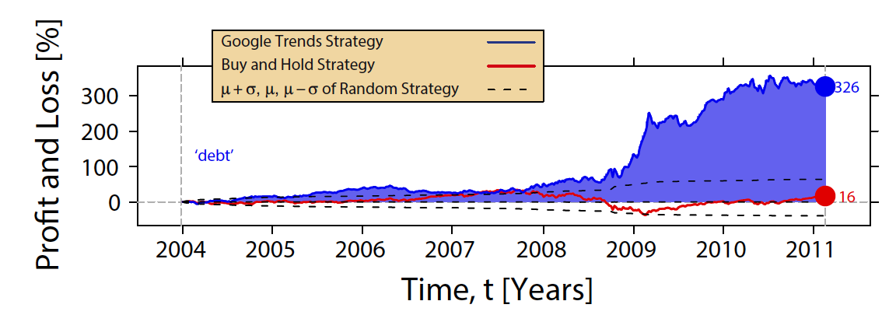
课前秀：大数据策略
基于数据的交易策略：
数据是基础资产
美国专门有一些公司，购买无人机，去全国各地侦查，可能要比国家统计局都要更早的知道全国经济发展的整体状况，就可以提前基于这条信息进行交易获利
用google map去看沃尔玛的停车场，去判断沃尔玛公司股价和整体经济的消费水平

Slide 14
课前秀：高频交易策略（HFT）
天下武功
唯快不破
Virtu Financial 沃途金融（NASDAQ:VIRT） :
做市商策略（料敌机先，后发而先置），连续3年0亏损（1238 个交易日中只有 1 天亏损）
追求高频交易的成本非常高
理论上来说，市场的第二名是无法获得利润的

Slide 15
目录
一、产业史与资本市场 ← bottom-up
二、新兴的资本市场参与者 ← top-down
What is Fintech?
HFT
Risk

Slide 16
一、史鉴：产业史告诉我们什么？
运河的力量：长期以来，北美大陆的货物运输，陆路靠马车和牛车，长途靠河流，但东部地区的河流只有很短的距离适合大船航行。
1825年，伊利运河（Erie Canal）历时8年修建成功，于是美国西部的物产可以通过五大湖和伊利运河沿水路运送到纽约，成本只有原先的1/20，时间为原先的1/3，使纽约成为美国最大的经济中心和城市，带动了美国经济的一轮大繁荣（美国掀起一波运河股泡沫）。
运河对经济尚且如此，如果铁路呢？

Slide 17
一、史鉴：产业史告诉我们什么？
铁路的诞生：17世纪中期，采矿工人发现，把货车放在铁轨上，牲口可以拉动比平时多得多的货物。这一发现没有在矿山之外的地区得到应用，直到出现了比马更强大的牵引动力。
瓦特的旋转式蒸汽机技术在1784年日趋成熟时，工程师们开始思考如何在铁轨上把蒸汽机和马车车厢结合到一起工作。但是，当时瓦特设计的蒸汽机每分钟只有12转，连蒸汽机自身都推不动，更不用说拉东西了。
18-19世纪之交，英国的Richard Trevithick和美国的Oliver Evans分别独立发明了高压蒸汽机，瓦特的蒸汽机用蒸汽推动活塞，然后利用真空吸力使活塞回到原位，而Trevithick和Evans的蒸汽机则全部使用蒸汽来回推动活塞，所产生的压强可以远高于瓦特蒸汽机。高压蒸汽机技术的出现，解决了牵引动力问题，使得铁路运输变得可能。

Slide 18
一、史鉴：产业史告诉我们什么？
Oliver Evans早在1813年就清楚地看到一幅伟大的前景，他写道：“这样一个时代终将到来，人们会坐在蒸汽机牵引的车厢里，在城市之间往返旅行，就像飞鸟一样快……乘坐一列这样的火车，造成从华盛顿出发，旅客们可以在巴尔的摩吃早餐，在费城吃午餐，当天晚上可以在纽约吃晚餐……为了做到这一点，我们需要铺设两条双向铁轨，这样，两列火车可以相向而行，夜晚也可以行车。”
Evans于1819年去世，他没有来得及亲眼看到他的设想变成现实。铁路的建成并不仅仅依靠一项发明，它需要一整套复杂的技术，因此铁路运营的真正成熟还需要几十年的时间。英国工程师George Stephenson第一次将铁路运营的各项要素整合在一起，1829年他建成了世界上的第一条铁路，使内陆工业城市曼彻斯特直通了海口城市利物浦，在商业获得了巨大的成功。从此，铁路产业兴起，成为19世纪人类经济和社会发展的最强推动力。正是铁路，把无数小规模的地方经济和市场连成了大规模市场和经济，开启了人类社会的大工业、大产业时代。

Slide 19
一、史鉴：产业史告诉我们什么？
仅有技术，是建不起铁路的，还需要钱。铁路是资本密集，工程浩大，风险丛生，而且收益未知，靠什么机制能够筹集到巨额资金、投入到收益未知的铁路建设呢？谁承担得起这样大的投资风险？
《资本论》第1卷第690页，马克思说：“假如必须等待积累再使某些单个资本增长到能够修建铁路的程度，那么恐怕直到今天世界上还没有铁路，但是，集中通过股份公司转瞬之间就把这件事完成了。
19世纪中叶，美国一个中产阶级的年收入大约1000美元，而铁路造价是36000美元/英里，如果没有资本市场的集资功能和风险分担功能，建设铁路几乎是人类不可能完成的任务。

Slide 20
一、史鉴：产业史告诉我们什么？
美国1935年运营铁路达到1000英里，1850年时达到了1万英里，1861年南北战争爆发时达到3万英里。
伴随和推动这个过程的，是铁路证券的繁荣：铁路证券量大（1835年3只铁路股，1840年10只，1850年38只，南北战争爆发时铁路股票和债券相当于美国证券的1/3）--券商业务多—拉动人才和资金进入资本市场—创造更多证券—资本市场进一步繁荣—融资更快更多—铁路修建得更快更多—投资收益和经济繁荣，回报投资者……

Slide 21
一、史鉴：产业史告诉我们什么？
资本市场与铁路产业之间形成了相互推动、互为因果的互动循环。没有铁路产业的发展，就不会有铁路证券的狂潮；没有铁路证券的狂潮，就不会有铁路产业的发展。19世纪人类经济和社会发展的最强力，就在资本市场的铁路证券投机狂潮和泡沫中滚滚向前！
铁路的发展带动了人类重工业的崛起：钢铁、机车、车厢、煤炭、矿业、物产 。每一个主导产业领域，都演绎着“铁路产业与资本市场”之间的互动故事，其事异、其理同。
后来的汽车、飞机、化工、塑料、铝工业、电子、生物、互联网，当前的人工智能、外太空探索、基因和细胞工程等，无不如此。
人类的科技进步史、产业兴衰史、资本浪潮史，犹如鸡生蛋蛋生鸡，相生互动，推动着人类经济和社会的演变。
回到话题“资本市场与企业成长”，我们需要深知：每一轮资本市场的浪潮，都崛起那个时代的明星企业和大型公司，而浪潮退去的时候，也是成批的泡沫企业倒下。资本市场周期，对企业的生存与发展，至关重要。

Slide 22
一、史鉴：产业史告诉我们什么？
北美产业的摩根时代（1880-1920年）
背景：
a、铁路、通讯及动力发展，为统一大市场和大产业的形成准备了条件
b、产业结构的格局：低水平低起点重复建设，厂商林立，恶性竞争，价格战硝烟四起，市场秩序混乱，全行业亏损，产业整体失效。行业内厂商生存维艰、一筹莫展。
后果：
产业失效，厂商大面积亏损，危及银行信贷资金安全，金融危机形势严峻
Notes:
¹ Celetron, Global Lighting
² BFL, SiPix
³ NetStar
⁴ Giza, NewPalm, EMS

Slide 23
一、史鉴：产业史告诉我们什么？
金融资本家JP摩根奋起自救：驱动、主导美国产业大重组
典型案例：美国钢铁业的重组与新生
1901年，JP摩根收购卡内基钢铁公司，吞并785家中小型钢铁企业，成就了著名的美国钢铁公司，资本金达到14亿美元，超过当年联邦预算支出的两倍多，是世界上第一家资产超过10亿美元的公司，控制美国钢产量的70％。
整个北美的绝大部分钢铁市场供养一家钢铁公司（美国钢铁），规模经济凸现，足够的盈利确保研发投入，作为行业市场的主要拥有者也愿意对产业的长远前景负责，由此领导产业升级换代和进入秩序状态。
Notes:
¹ Celetron, Global Lighting
² BFL, SiPix
³ NetStar
⁴ Giza, NewPalm, EMS

Slide 24
一、史鉴：产业史告诉我们什么？
洛克菲勒：推动40多家石油公司组建托拉斯，形成美孚石油
杜兰特：推动200多家汽车企业合并成通用汽车，与福特共掌汽车产业秩序
这一轮产业重组浪潮几乎波及到所有的工业部门，金属原料、石油、金属加工等行业尤烈。产业过度竞争的格局被彻底改变，规模经济性得以实现（在1880年，具有每日1500-2000桶生产能力的工厂的平均成本约每加仑2.5美分。美孚通过将产量集中于少数工厂，到1885年，上面规模的炼油厂可保持每日5000-6000桶的产量，它的平均成本降为每加仑1.5美分） 。
结果：100家最大的公司总规模扩大了34倍，控制了全国的40％以上的工业资本。标准石油控制了当时美国石油工业的3/4，美国烟草公司控制了美国除雪茄外的50％——90％的市场；通用汽车与福特汽车两分天下；美国钢铁占70％钢铁产量。许多传奇般的公司开始崭露头角，如杜邦公司，通用电气公司，标准石油公司（石油七姊妹的前身），美国钢铁公司，美国烟草公司等等。
美国现代大工业崛起，彻底拉开跟欧洲工业的竞争力落差
Notes:
¹ Celetron, Global Lighting
² BFL, SiPix
³ NetStar
⁴ Giza, NewPalm, EMS

Slide 25
一、史鉴：产业史告诉我们什么？
产业史名言：哥伦布发现了新大陆，但，是JP摩根重组了新大陆！
启示：读史以明智
1、产业集中是大势所趋！从长期看，在这个趋势面前，厂商命运，顺昌逆亡。
2、在此过程中，现代重型和大型产业，非大不足以致强，非强不足以致大，惟大且强者生存！
3、企业经营，必须确立基于产业的经营思维，超越局限于产品和生意的经营理念。
思考：1、你是做生意的，还是做产业的？当你不思考产业的时候，你的生意还能做多久？2、你所在的产业领域，谁会是未来的王者？当王者出现的时候，你处在什么位置？
Notes:
¹ Celetron, Global Lighting
² BFL, SiPix
³ NetStar
⁴ Giza, NewPalm, EMS

Slide 26
一、史鉴：产业史告诉我们什么？
一个经济学分析框架 ：经济增长从生产函数角度主要决定于下列因素
1、生产要素：土地、劳动力、自然资源和资本。
2、产业结构：将给定的生产要素配置到附加值更高或结构更优的产业部门，产值较高。
3、技术：即使产业结构不变、生产要素不增加，技术进步将提高生产率。
4、制度：全面深化改革、全面依法治国。
资本的形成和配置、技术革命和创新、产业结构的重组，都有赖于金融体系的形成和效率。
史鉴：金融体系的两种基本模式，一是间接融资体系，即以银行信贷为主的金融中介体系，如德国日本；二是直接融资体系，即金融市场体系，如美国。理论与实证研究表明，间接融资更加适合改良式创新、累进式发展，而直接融资更加匹配原创性、颠覆式创新和跨越代式发展。由于创新的高度不确定性，必须有足够多的能够承担风险的资本投入到创新中去，才有可能形成创新优势和创新发展路径。从全球经验看，一国股权融资越发达，创新资本形成能力越强，越能促进技术变革和创新发展。颠覆式创新、跨代式发展，以美国为代表，从无到有创造新的生产边界，推动供给侧经济革命。
中国，更需要哪种金融体系？
Notes:
¹ Celetron, Global Lighting
² BFL, SiPix
³ NetStar
⁴ Giza, NewPalm, EMS

Slide 27
另一个思考角度
以上是站在企业/产业的角度，自底向上去思考和要求资本市场/金融体系，即要发展好产业需要怎样的金融体系和资本市场。结论是产业要借助资本市场发展壮大，资本市场要依托产业去发展（脱虚向实）。这是一种bottom-up的思想。
然而，我们也可以从另一个角度思考。从资本市场的角度去思考，如何管理资产(asset allocation)，给LP带来稳定而高的收益，如何让资本更有效的流动，实现资本的最优配置，如何规避风险，如何去监管市场，如何将最新的技术运用于投资中去，如何要求企业去熟稔资本市场运作模式(比如市值管理等等)。这是top-down的思想。
值得一提的是，在计算机技术迅速发展的当下，资本市场涌入了大量的新面孔Fintech，就此我展开下面的介绍。

Slide 28
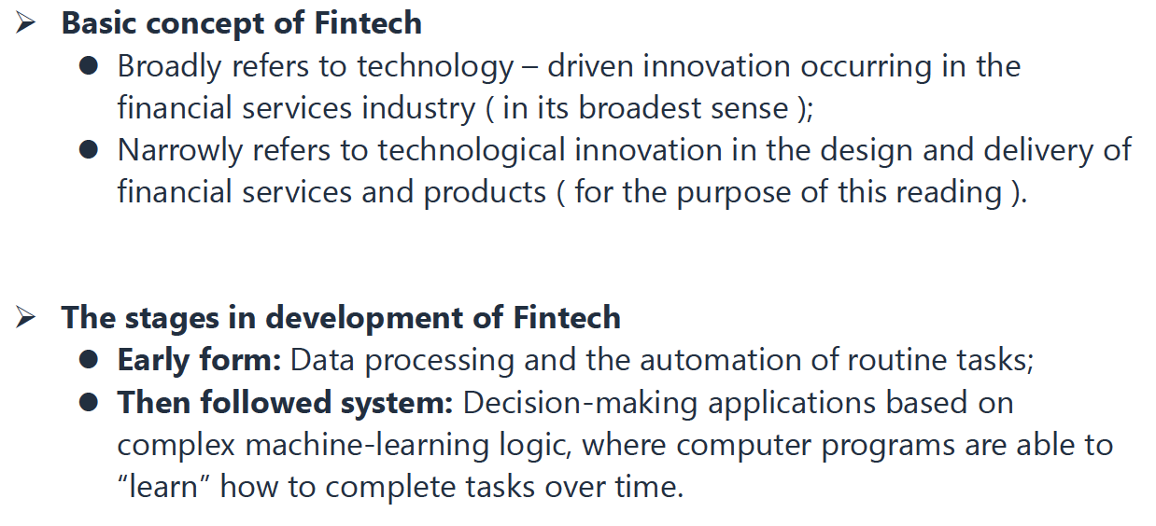
二、新兴的资本市场参与者：What is Fintech

Slide 29
量化投资策略
量化择时
动量策略
均值反转策略
基金结构套利
宏观择时
行业轮动
相对价值策略
多空alpha策略
多因子策略
事件驱动型策略
商品CTA策略
统计套利
衍生品低风险套利
大数据及舆情分析
机器学习量化策略
高频交易策略
期权交易策略
其他策略…

Slide 30
HFT
Major players:
Foreign: 伊士顿、Citadel(司度)、Tower、Optiver(澳帝桦)
Domestic: 幻方、九坤
Strategy: High Frequency Financial Data
-- High Dimensional Tick Data Preprocessing
-- Signal Research
-- Machine Learning Signal Combination
-- Simulation Platform Design
System: Electronic Trading Tools
-- Tick to trade: 10^(-5) s
-- Hardware Acceleration
-- Linux Kernel Optimization
-- TCP/IP Stack Optimization

Slide 31
Controversy
Market Manipulation
Tiny Capital (10’s Millions RMB)
Cancel Order Limit (500 per symbol per day)
Front Run Clients
Information Barrier
Add Liquidity
Profit in the different dimensions
Limit AUM
Hugh profit comparing to AUM
伊士顿 7M to 2B, 2800% return

Slide 32
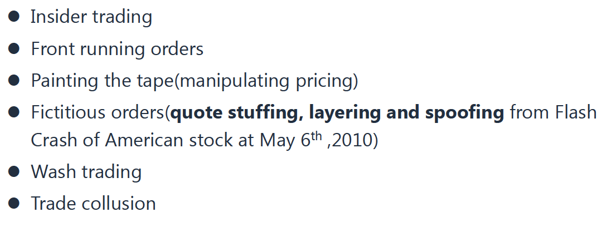
Risk

Slide 33
LTCM：固定收益套利/相对价值策略（统计套利）
1998年，金融危机降临亚洲金融市场，LTCM模型认为：发展中国家债券和美国政府债券之间利率相差过大，LTCM预测的结果是：发展中国家债券利率将逐渐恢复稳定，二者之间差距会缩小。
同年8月，小概率事件真的发生了，由于国际石油价格下滑，俄罗斯国内经济不断恶化，俄政府宣布卢布贬值，停止国债交易，投资者纷纷从发展中市场退出，转而持有美国、德国等风险小，质量高的债券品种。
由于LTCM做错了方向，它到了破产的边缘。9月23日，美林、摩根出资收购接管了LTCM。
该基金在2000年已倒闭清算，参与发起的1997年诺奖得主斯科尔斯和默顿的理论也被公开批评，美林证券在其年报中评论数学风险模型“或许会提供比担保更高的安全感，但可信度有限”。但布莱克—斯科尔斯公式仍然是金融学教科书中重要的数学公式。
对走势过于自信，没有加上必要的风控和止损设定，过度使用杠杆

Slide 34

https://jinshuju.net/f/8NOBoH
手机：18801209420

Slide 35


和君同行，人生风景

